Slide 1


Родительский контроль школьного питания

Slide 2


Родительский контроль школьного питания
Задачи:
Включение родительской общественности в процесс организации и контроля качества питания школьников.
Выработка единого подхода в формировании механизма родительского контроля.
Содействие улучшению условий и форм организации питания обучающихся общеобразовательных организаций.
Увеличение охвата обучающихся горячим питанием, культуры питания.
Повышение уровня удовлетворенности родителей (законных представителей) и детей продукцией школьных столовых.

Slide 3


Механизм организации родительского контроля качества питания
сформировать Комиссию по изучению вопросов организации питания в общеобразовательных организациях с включением в ее состав родителей (законных представителей) обучающихся
организовать правовое обучение членов Комиссии в части документов, регламентирующих процесс школьного питания
обеспечить реализацию принципа добровольности участия в ее работе, коллегиальности принятия решений, гласности
включить в состав Комиссии представителей администрации школы, педагогического коллектива, родителей (законных представителей) обучающихся (не менее 3-х человек), лицо, назначенное ответственным за организацию питания в общеобразовательной организации. Утвердить состав Комиссии приказом директора общеобразовательной организации на учебный год.

Slide 4
Предмет контроля Комиссии по изучению вопросов организации питания в общеобразовательных организациях:
соответствие ежедневного меню (меню-раскладки) примерному меню по набору блюд, требованиям СанПиН по составу и выходу блюд, соответствием веса порций меню, вкусовым качествам предлагаемых блюд
отсутствие в дополнительном меню запрещенных к реализации детских организациях продуктов
соблюдение культуры обслуживания обучающихся
санитарное состояние обеденного зала и пищеблока
своевременность проведения лабораторных и инструментальных исследований в соответствии с рекомендациями, в соответствии с приложением N 12 к СанПиН 2.4.5.2409-08 и договором с юридическим лицом или индивидуальным предпринимателем

Slide 5
Порядок организации участия родителей в общественном контроле
Директор школы утверждает приказом максимально возможное число родителей, единомоментно осуществляющих общественный контроль с фактическим присутствием на пищеблоке (в зависимости от размеров и загрузки пищеблока, но не менее 3-х чел.)
Классный руководитель предлагает родителям войти в состав общественной комиссии и определить желаемые даты посещения столовой

Slide 6
Порядок организации участия родителей в общественном контроле
3. Ответственный по питанию обобщает предложения классов и формирует ежедневный график посещения
4. Ответственный по питанию встречает родителей и оказывает содействие в проведении общественного контроля. (Вход в зону приготовления участниками общественной комиссии не допускается!)
5. Свои замечания по организации питания члены комиссии могут изложить устно ответственному по питанию, письменно директору школы или через Родительский комитет. В соответствии с Положением, может оформляться акт общественного контроля.

Slide 7
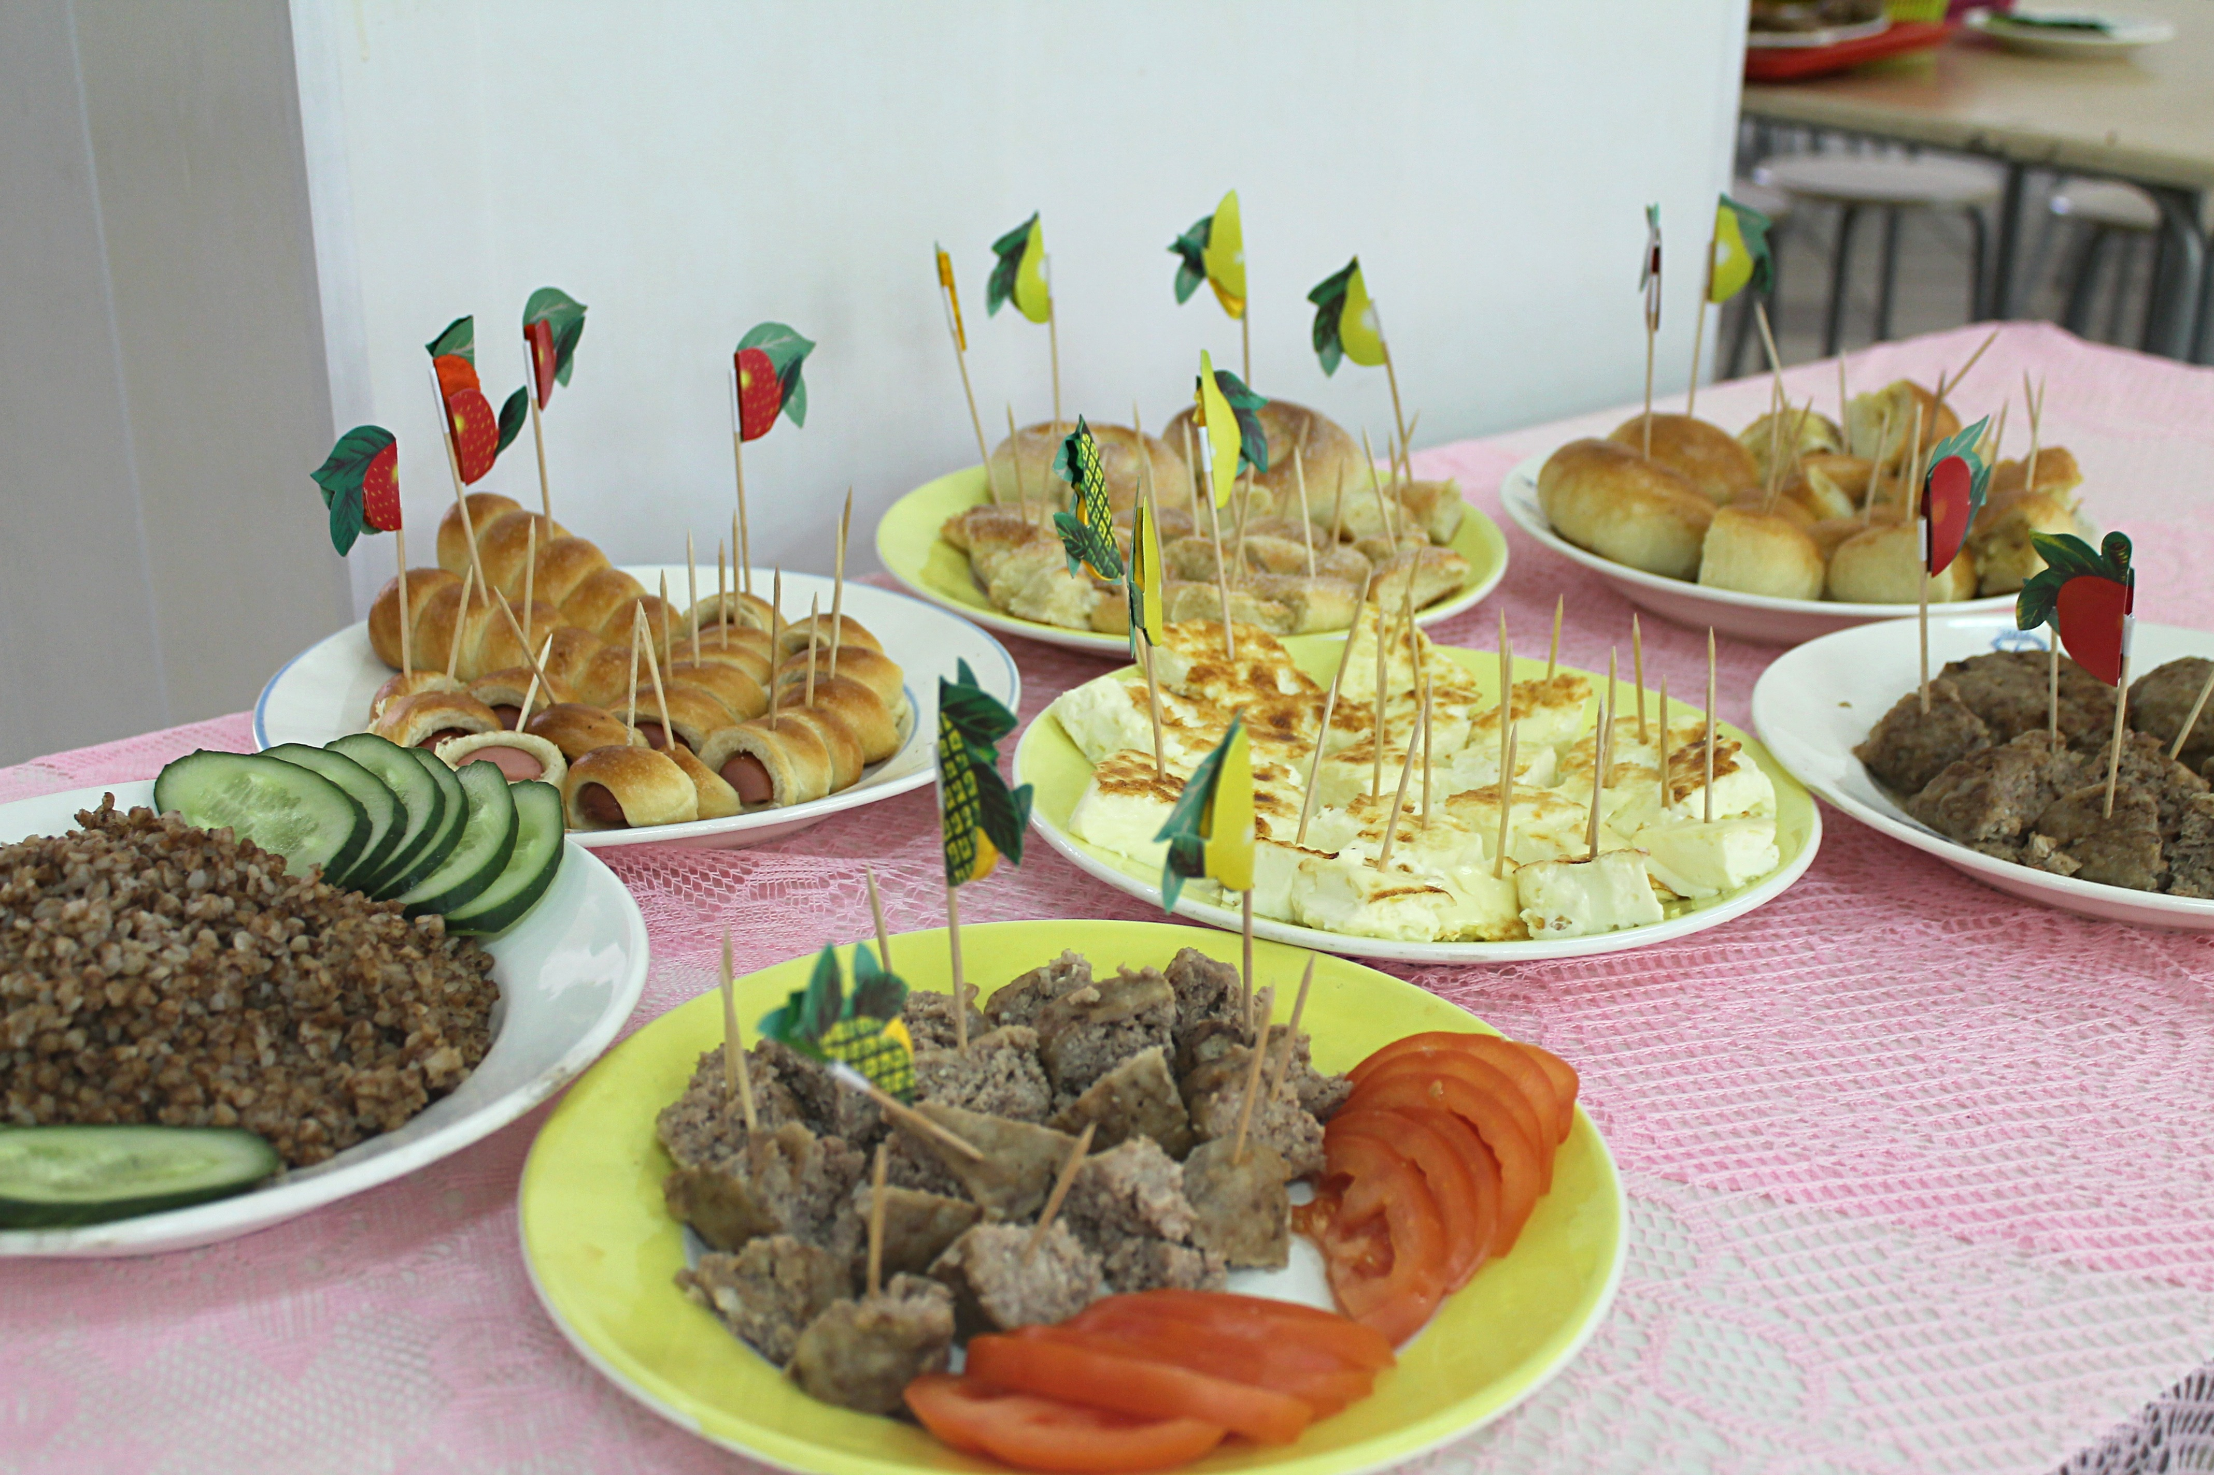
Порядок организации участия родителей в общественном контроле
Директору необходимо обеспечить ежедневное наличие не менее одной дегустационной порции для членов общественной комиссии!

Slide 8
Родитель не имеет права
Проходить в зону приготовления блюд, не являясь членом комиссии
Отвлекать учащихся от приема пищи
Препятствовать работе персонала школы и поставщика питания
Находиться в столовой вне графика, утвержденного директором школы

Slide 9
Родитель имеет право
Дегустировать блюдо в пределах дегустационной порции
За счет собственных средств приобрести любое блюдо из представленного ассортимента
Задавать вопросы и получать ответы от ответственного по питанию, заведующего производством, представителя администрации образовательной организации
Направлять свои замечания в вышестоящие инстанции

